Slide 1



Slide 2





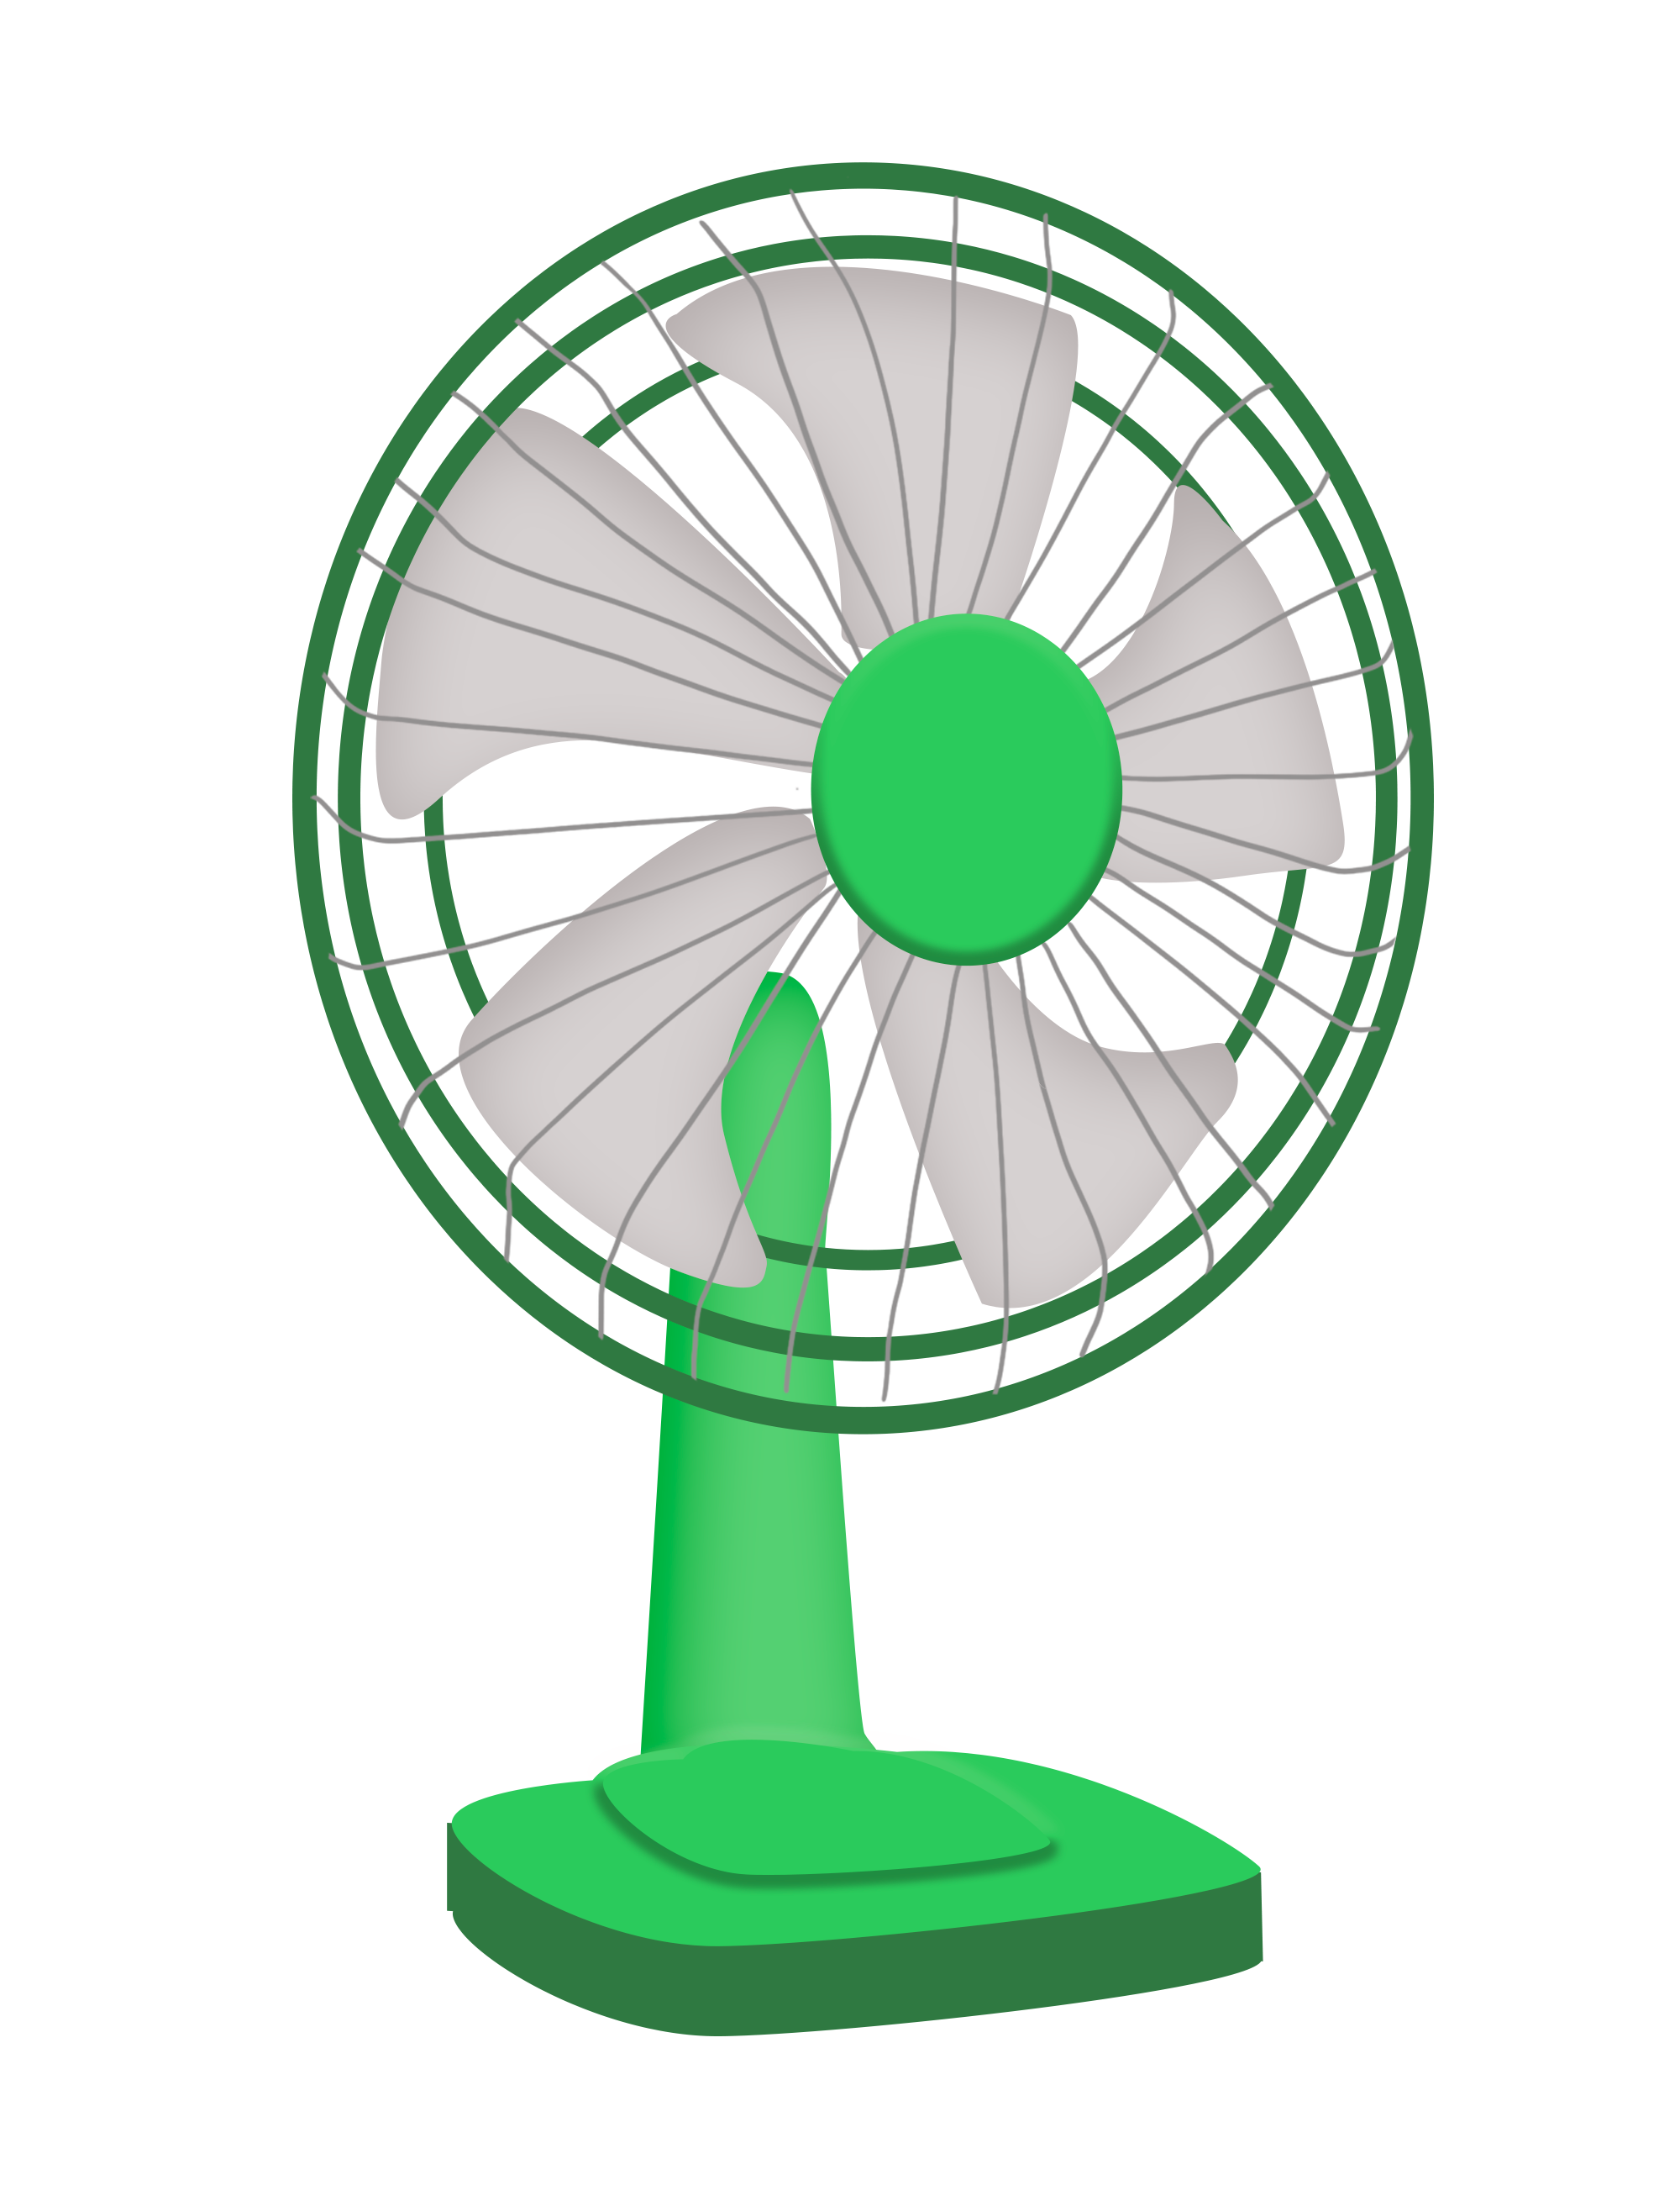




Slide 3


Slide 4

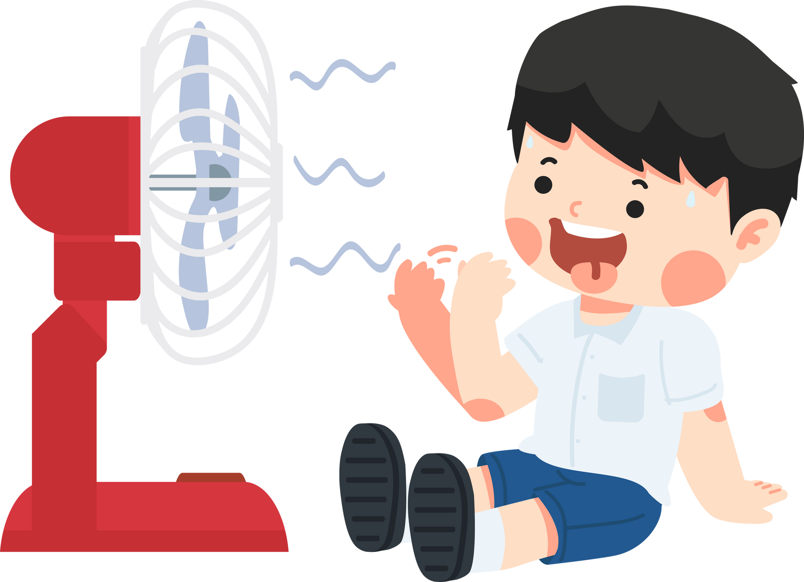
1. Sử dụng quạt điện đúng cách

Slide 5
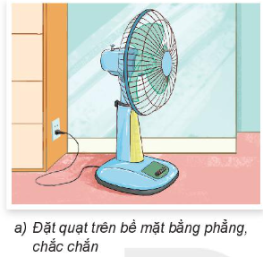
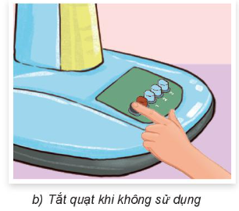
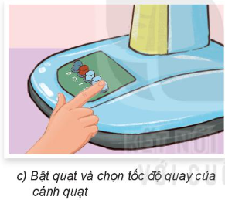
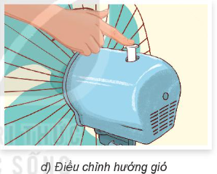
Em hãy sắp xếp các bước trong hình 4 theo thứ tự hợp lí khi sử dụng quạt điện.

Slide 6





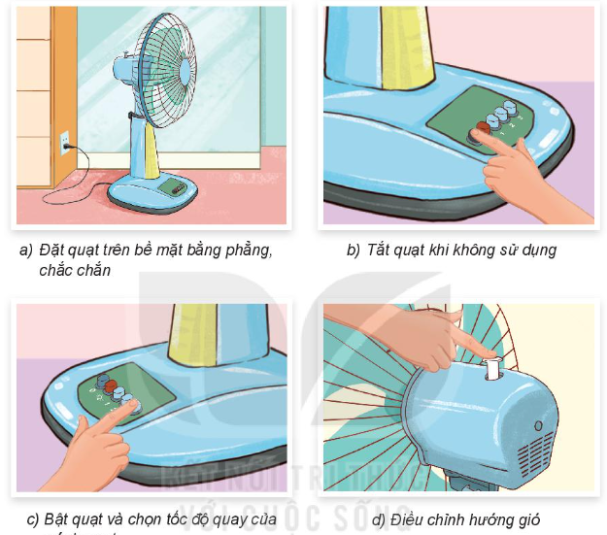





Slide 7
Các bước theo thứ tự hợp lí khi sử dụng quạt điện.
01
Bước 1
Bước 2
Bước 3
Bước 4

Slide 8


Slide 9
2. Sử dụng quạt điện an toàn

Slide 10
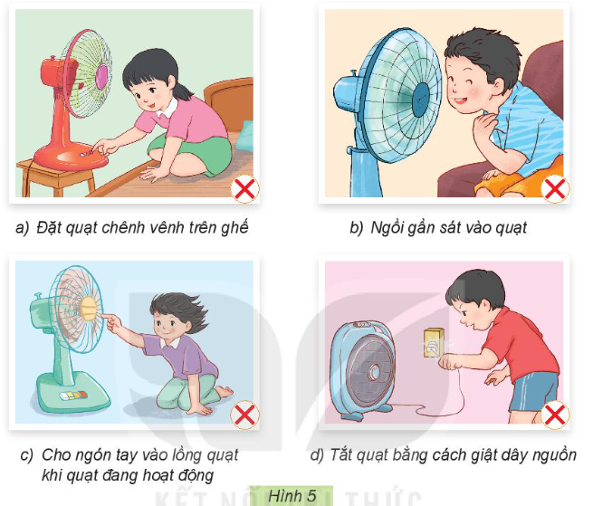

Giải thích tại sao các tình huống sử dụng quạt điện trong hình 5 là mất an toàn:
02
Thảo luận nhóm 4

Slide 12

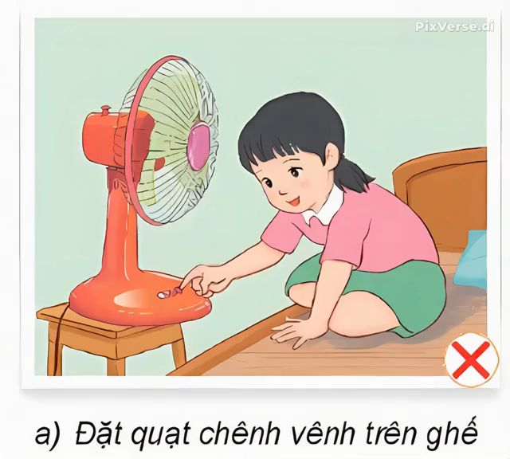
Đặt quạt chênh vênh trên ghế có thể làm quạt dễ bị đổ, gây hỏng hóc, chập điện hoặc những sự cố khác.

Slide 13

Ngồi gần sát vào quạt có thể làm cho không khí lạnh và vi khuẩn trong không khí dễ xâm nhập vào cơ thể có nguy cơ mất an toàn nếu bị quạt đổ vào người.

Slide 14

Cho ngón tay vào lồng quạt khi quạt đang hoạt động rất nguy hiểm, nguy cơ bị tai nạn rất cao.

Slide 15

Tắt quạt bằng cách giật dây, có thể gây hỏng đầu dây cắm hoặc làm đứt dây khiến hở điện, mất an toàn, có thể bị điện giật gây nguy hiểm.

Slide 16




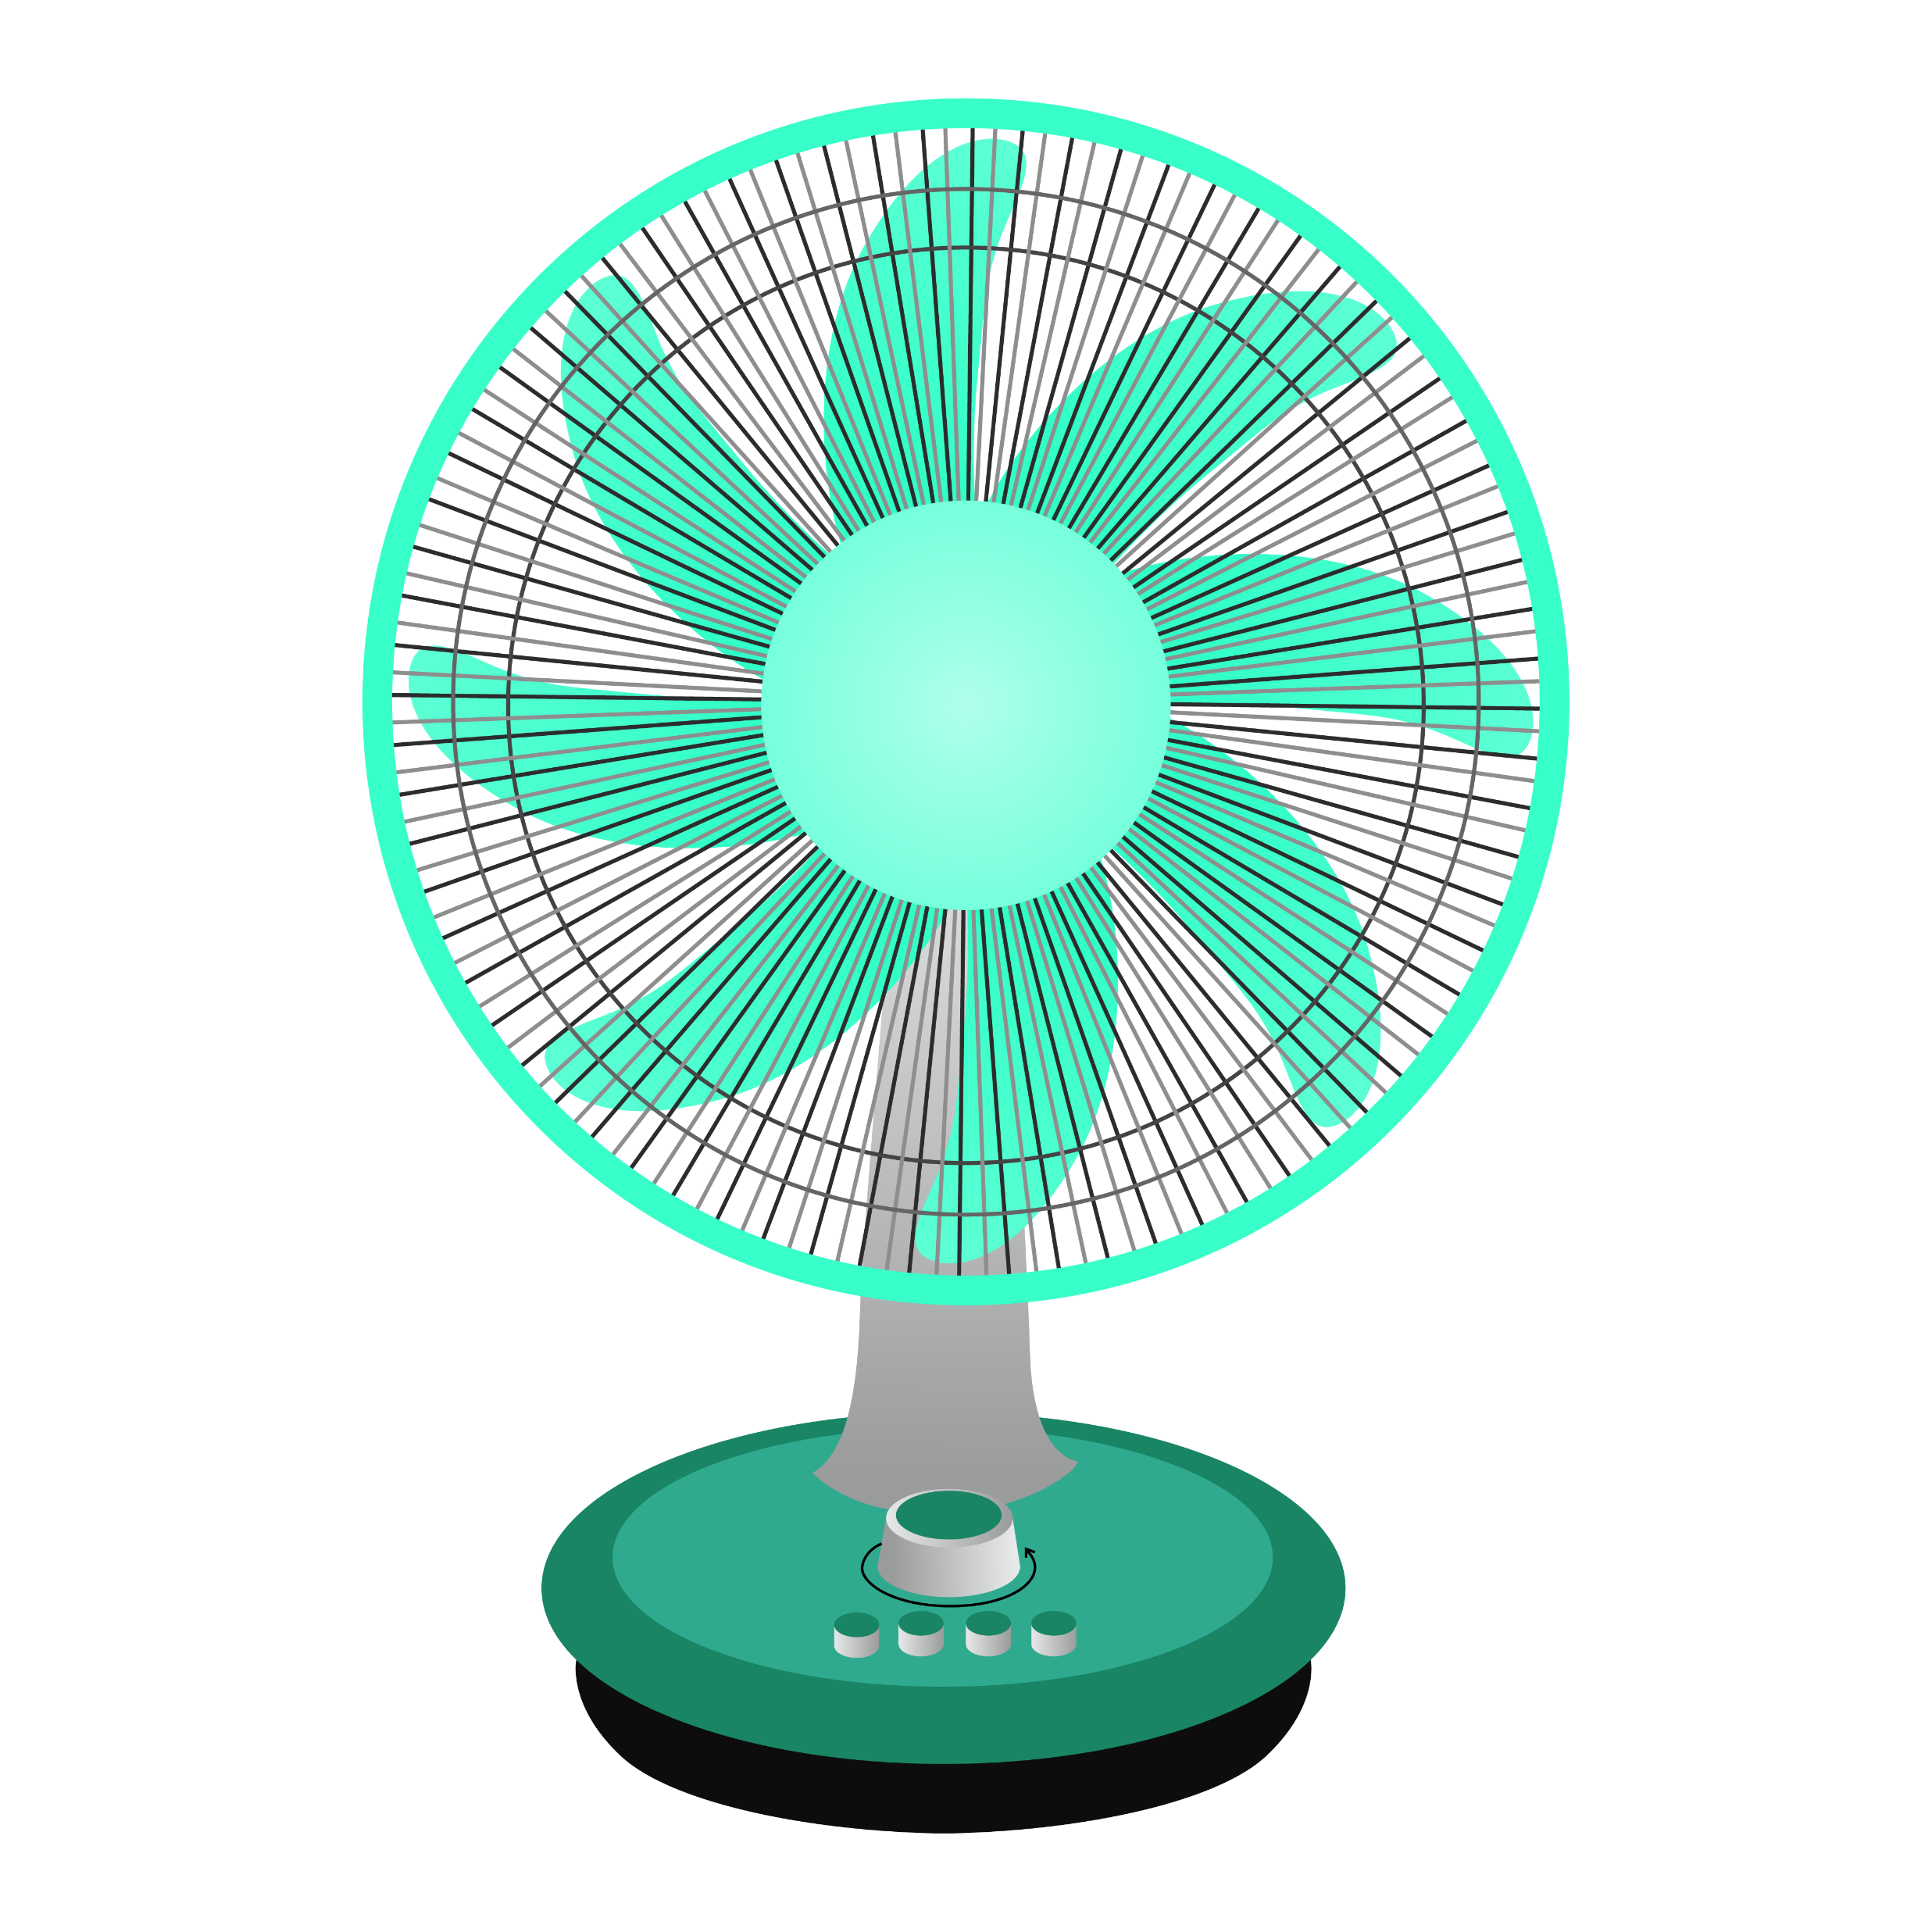
Khi sử dụng quạt điện, nếu quạt điện phát ra tiếng kêu khác thường hoặc bị rung lắc, cần nhanh chóng tắt quạt và báo với người lớn để đảm bảo an toàn.

Slide 17


Slide 18
Thực hành các bước sử dụng quạt điện trên thiết bị thực.

Slide 19


Slide 20

Trong gia đình em có những loại quạt điện nào?
Mỗi loại quạt điện được dùng trong trường hợp nào?
Cách sử dụng quạt đúng cách và an toàn?

Slide 22




